Slide 1

TALLER III
Carrera: Analista de Sistemas

Slide 2
Casos de uso
Son descripciones de un conjunto de secuencia de acciones que ejecuta el sistema para obtener un resultado
• Los casos de uso especifican un comportamiento deseado , no como se ejecuta
• Permite definir los límites del sistema y las relaciones entre el sistema y su entorno

Slide 3
Casos de uso - ACTORES
Un actor es una agrupación uniforme de personas, sistemas o máquinas que interactúan con el sistema.
  Por ejemplo, para una empresa que recibe pedidos en forma telefónica, todos los operadores que reciban pedidos y los ingresen en un sistema de ventas, si pueden hacer las mismas cosas con el sistema, son considerados un único actor: Empleado de Ventas.
Los actores son externos al sistema que vamos a desarrollar.

Slide 4
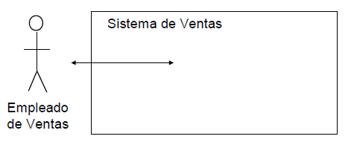
Casos de uso - ACTORES
El empleado de ventas es un actor del sistema de ventas

Slide 5
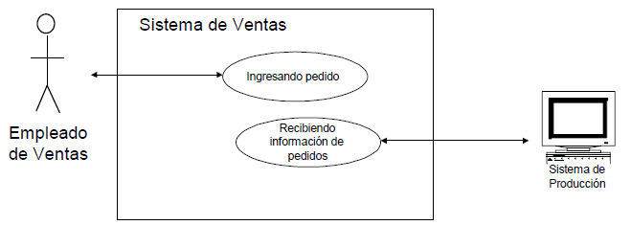
Casos de uso

Slide 7
Casos de uso - inclusión
– La relación de inclusión entre caso de uso, se da cuando un caso de uso incorpora el comportamiento de otro caso de uso
– Se utiliza para no tener que describir repetidamente un mismo comportamiento

Slide 8
Casos de uso - inclusión
  Se expresa en idioma inglés: INCLUDE
  Un CU (CU base) incorpora el comportamiento de otro CU (CU incluido).
  Cada instanciación del CU base implica siempre la instanciación del CU incluido.
  Objetivo: Reutilizar el comportamiento del CU incluido desde varios CU base.

Slide 9
Casos de uso - inclusión
Características de las Inclusiones:
  – Aparecen como funcionalidad común , luego de haber especificado varios casos de uso
  – Son un caso de uso en si mismo
  – El caso es usado siempre que el caso que lo usa es ejecutado (a diferencia de las extensiones que son opcionales)

Slide 10
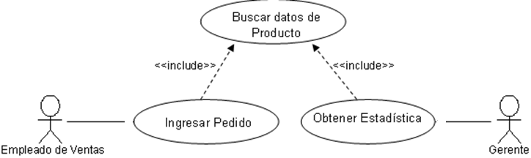
Casos de uso - inclusión

Slide 11
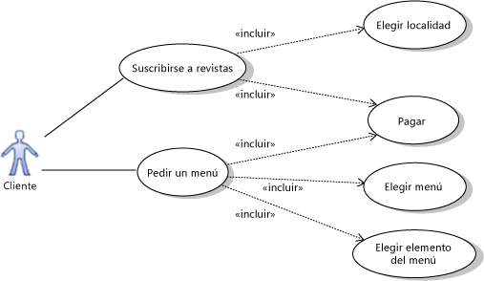
Casos de uso - inclusión

Slide 12
Casos de uso - extensión
  Se expresa en idioma inglés: EXTEND
  Un CU (CU base) incorpora de manera condicional, (es decir bajo ciertas condiciones), el comportamiento de otro CU (CU extendido).
  En los sistemas podemos encontrar casos de uso que son especialización de otros casos de uso
    – Cuando estos casos de uso se ejecutan por alguna excepción, se dice que extiende la funcionalidad del caso de uso

Slide 13
Casos de uso - extensión
Las extensiones tienen las siguientes características:
  1) Representan una parte de la funcionalidad del caso que no siempre ocurre.
  2) Son un caso de uso en sí mismas.
  3) No necesariamente provienen de un error o excepción.
  En su libro, Jacobson ejemplifica los casos de uso con ir a cenar a un restaurant. Para él, tomar café después de cenar es un ejemplo de una extensión.

Slide 14
Casos de uso - extensión
La pregunta que surge claramente es ¿cuál es la diferencia entre una alternativa y una extensión?
La respuesta puede derivarse de las características de cada uno:
  · Una extensión es un caso de uso en sí mismo, mientras que una alternativa no.
  · Una alternativa es un error o excepción, mientras que una extensión puede no serlo.
Como regla aproximada en este caso podemos pensar que si algo opcional debe ser expresado con más de un paso, seguramente es una extensión y no una alternativa.

Slide 15
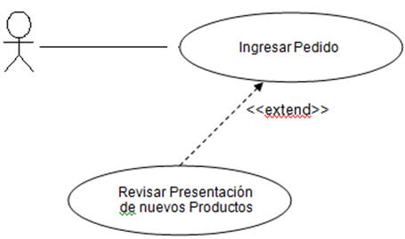
Casos de uso - extensión

Slide 16
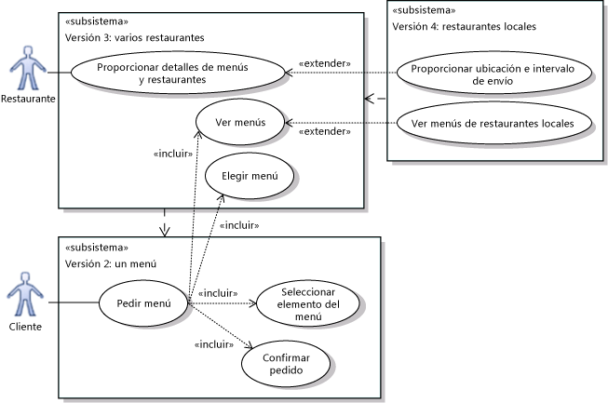
Casos de uso - ejemplo

Slide 17
Próximos pasos
Diagramar los casos de uso, y buscar las inclusiones y extensiones

